Slide 1

CHƯƠNG 7: Việt Nam từ thế kỉ XIX đến đầu thế kỉ XX
BÀI 19: Phong trào yêu nước chống Pháp ở Việt Nam từ đầu thế kỉ XX đến năm 1917

Slide 2

BÀI 19: Phong trào yêu nước chống Pháp ở Việt Nam
từ đầu thế kỉ XX đến năm 1917
3. Buổi đầu hoạt động cứu nước của Nguyễn Tất Thành

Slide 3

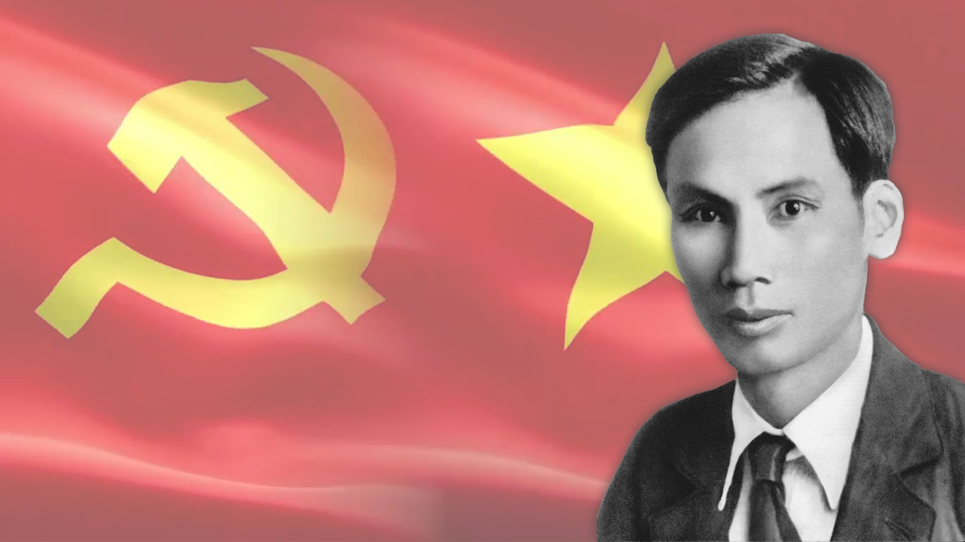

* Tiểu sử
A
N
- Sinh ngày: 19/5/1890.
- Hồi nhỏ tên thật là Nguyễn Sinh Cung→ Nguyễn Tất Thành.
- Quê: Làng sen, xã Kim Liên, huyện Nam Đàn, tỉnh Nghệ An. Sinh ra trong gia đình trí thức yêu nước.
(1) Sau này là Nguyễn Ái Quốc-Hồ Chí Minh

Slide 4
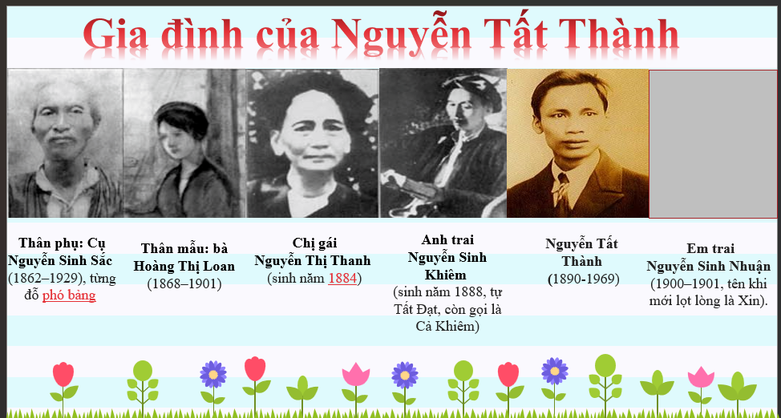



Slide 5
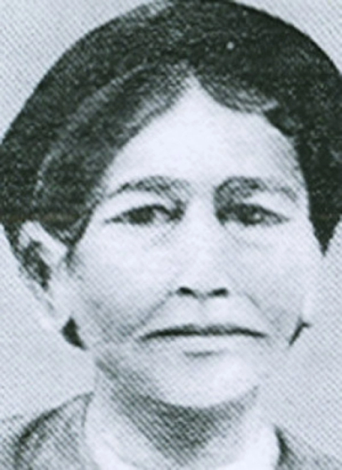



Hoàng Thị Loan
Hoàng Thị Loan, sinh năm 1868, mất năm 1901, là một phụ nữ cần mẫn, đảm đang, đôn hậu, sống bằng nghề làm ruộng và dệt vải, hết lòng thương yêu và chăm lo cho chồng con.

Slide 6
Hoàn cảnh lịch sử Nguyễn Tất Thành ra đi tìm đường cứu nước ?

Slide 7
* Bối cảnh lịch sử đất nước
A
N
- Đất nước rơi vào tay thực dân Pháp → đời sống nhân dân cực khổ → nhiều cuộc khởi nghĩa nổi ra liên tục, sôi nổi → thất bại.
- Tuy khâm phục các bậc tiền bối nhưng không tán thành con đường cứu nước của họ nên quyết định tìm con đường cứu nước mới cho dân tộc=>sang phương Tây:
“muốn đánh được kẻ thù thì phải hiểu rõ kẻ thù”, nơi được coi là “tự do – bình đẳng – bác ái”

Slide 8
Hãy tóm tắt những hoạt động yêu nước của Nguyễn Tất Thành từ năm 1911 -1917?

Slide 9




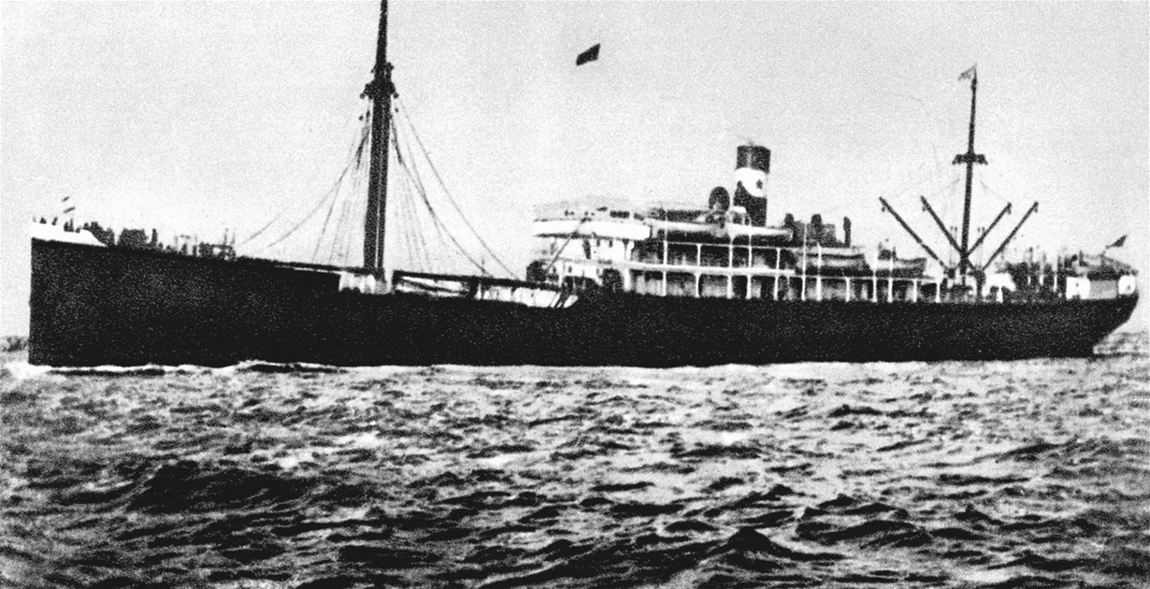
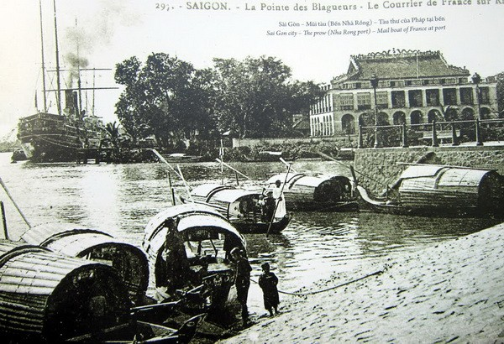
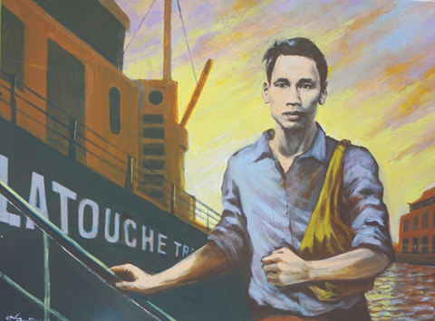
Ngày 5-6-1911, trên con tàu Amiral Latouche Tréville, từ cảng Sài Gòn, Nguyễn Tất Thành đã rời Tổ quốc, bắt đầu cuộc hành trình 30 năm tìm con đường giải phóng dân tộc, giải phóng đất nước. Vào thời điểm đó, không ai biết rằng vận mệnh của dân tộc Việt Nam đã gắn liền với quyết định ra đi của một con người mà lịch sử đã chứng tỏ là sáng suốt, phi thường ấy.

Slide 10
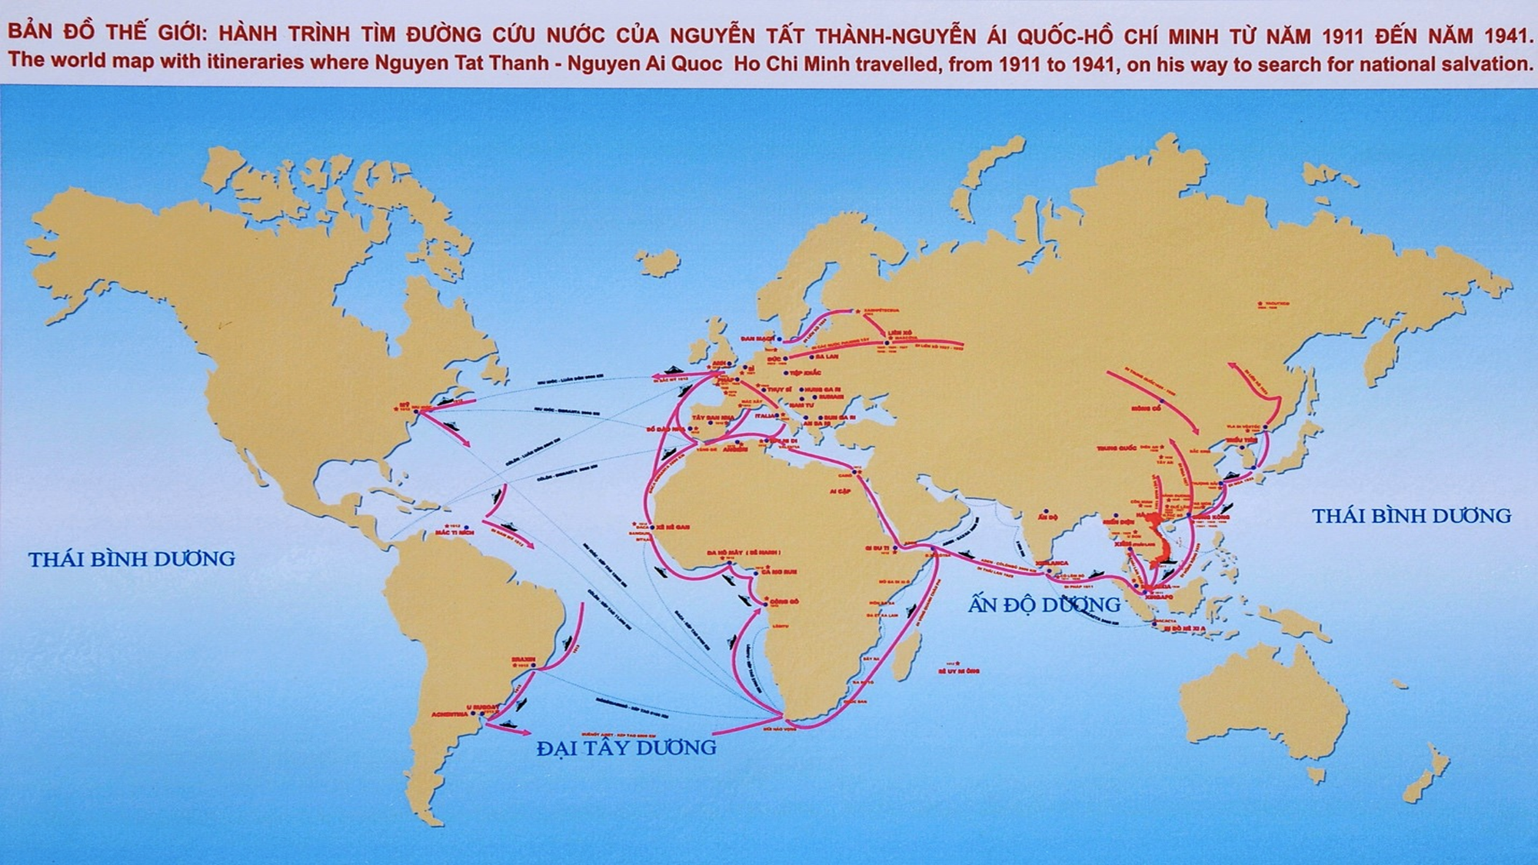

Slide 11
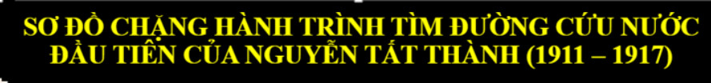

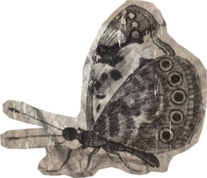


5/6/1911, tại bến cảng nhà Rồng (Sài Gòn) Nguyễn Tất Thành ra đi tìm đường cứu nước.
Năm 1917, trở lại Pháp. Ở đây người đã làm rất nhiều nghề, học tập, rèn luyện trong quần chúng lao động và giai cấp công nhân Pháp.
1911-1917
1911
Trong 6 năm, cuộc hành trình của Nguyễn Tất Thành qua nhiều nước ở châu Á, châu Phi, châu Mỹ, châu Âu.
1917
Những hoạt động yêu nước trên của Nguyễn Tất Thành có ý nghĩa gì?
→Ý nghĩa: Những hoạt động yêu nước của Người tuy mới chỉ là bước đầu nhưng là điều kiện quan trọng để Người xác định con đường cứu nước đúng đắn cho dân tộc Việt Nam.

Slide 12

Thảo luận nhóm 3p
Hãy so sánh hướng đi của Nguyễn Tất Thành với các nhà yêu nước trước đó theo bảng sau

Slide 13
Nội dung | Phan Bội Châu Phan Châu Trinh | Nguyễn Tất Thành
Hoàn cảnh
Hướng đi
Dựa trên nền tảng
Khuynh hướng
Kết quả

Slide 14
Nội dung | Phan Bội Châu Phan Châu Trinh | Nguyễn Tất Thành
Hoàn cảnh
Hướng đi
Dựa trên nền tảng
Khuynh hướng
Kết quả
Pháp hoàn thành cuộc xâm lước Việt Nam
Pháp khai thác thuộc địa lần nhất
Đi sang phương Đông
Đi sang phương Tây
Dựa vào nước ngoài
Dựa vào sức mình là chính
Dân chủ tư sản
Vô sản
Tìm được con đường cứu nước
Chưa đi đến thành công

Slide 15

HOẠT ĐỘNG
LUYỆN TẬP

Slide 16


BÀI 19: Phong trào yêu nước chống Pháp ở Việt Nam từ đầu thế kỉ XX đến năm 1917 (Tiết 2)
TRÒ CHƠI HỘP QUÀ BÍ MẬT
Luật chơi
Có 5 hộp quà ứng với 5 câu hỏi
Các bạn học sinh giơ tay để trả lời câu hỏi
Trả lời đúng sẽ nhận được một phần quà bí mật.

Slide 17


HƯỚNG DẪN HỌC Ở NHÀ
Xem lại nội dung bài đã học
Hoàn thành nhiệm vụ phần vận dụng
Tìm hiểu về Nguyễn Tất Thành

Slide 18
THE END

